Slide 1
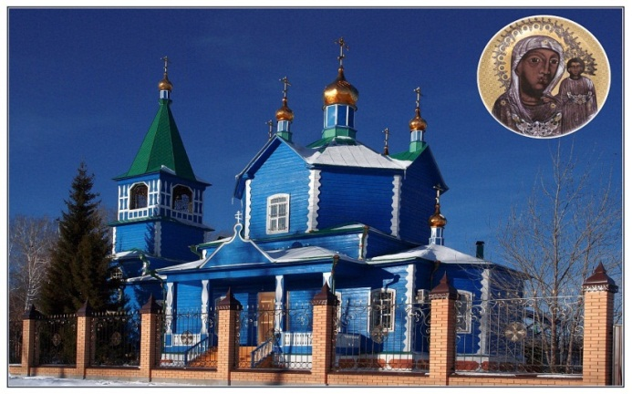
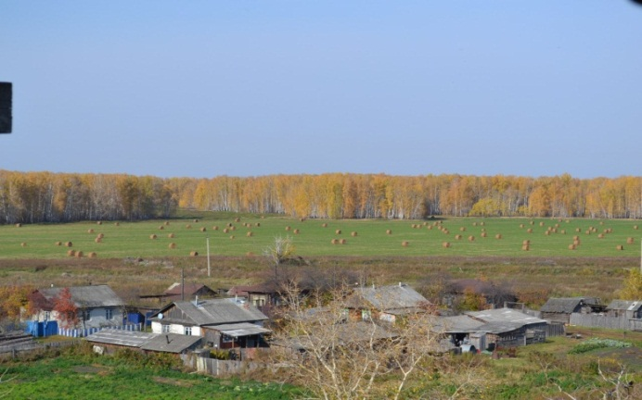
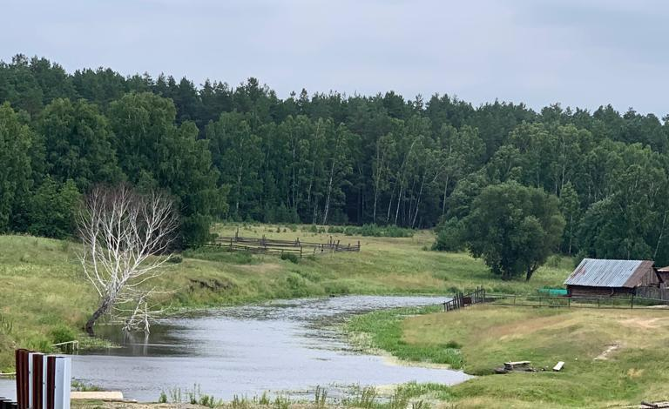
Инвестиционный паспорт Белозерского района

Slide 2
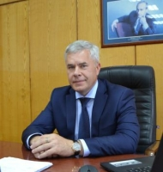
Уважаемые инвесторы!
Белозерский район приглашает Вас к взаимовыгодному сотрудничеству.
Наш район располагает богатыми природными, кадровыми ресурсами, свободными землями. Все это создает хорошую основу для привлечения инвестиций, развития делового сотрудничества.
Мы ждем энергичных деловых людей, которые могут на деле доказать способность привнести что-то новое в бизнес, готовы оказывать поддержку вместе с Вами работать по всем направлениям инвестиционной деятельности. Мы заинтересованы в развитии партнерских отношений и привлечении инвестиций в экономику, считая это одним из главных инструментов развития района. Наш принцип работы - каждый инвестор для нас самый главный.
Наша общая задача - повышение уровня жизни населения и достижение устойчивого экономического роста. Мы готовы к диалогу между властью, обществом и бизнесом и к реальным действиям, чтобы потенциальным инвесторам было выгодно и комфортно работать и развивать свой бизнес на территории нашего района!
С уважением,
Глава Белозерского района С.Г. Зяблов

Slide 3
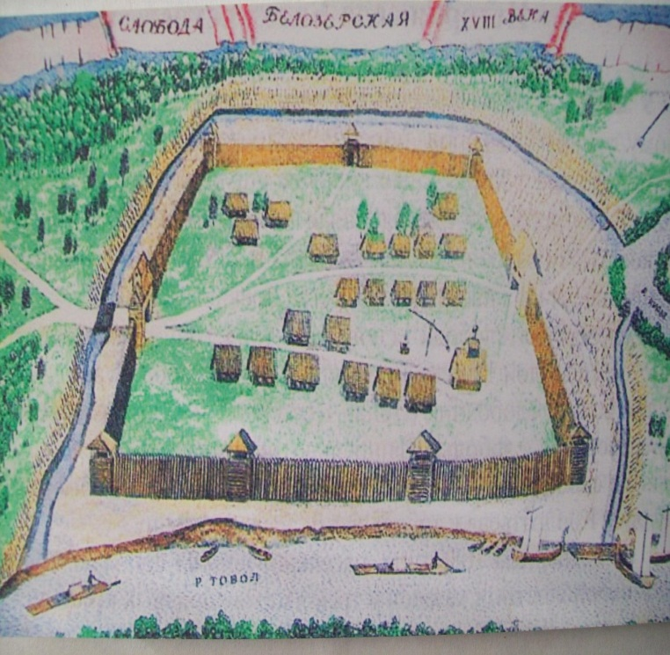
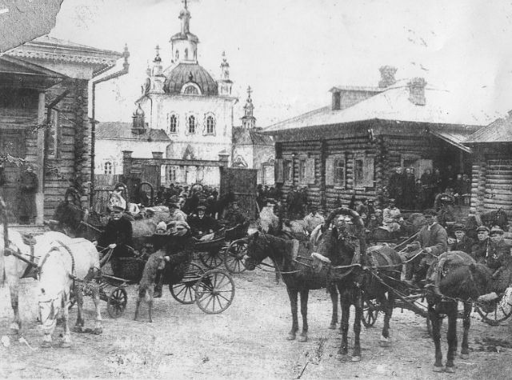
Историческая справка
Белозерский район образован в марте 1924 года. Районный центр - с. Белозерское, находится в 50 км на север от областного центра – г. Кургана. Белозерская слобода основана в 1665 году слободчиком Степаном Нестеровым.
По материалам областного госархива в 1686 году слобода представляла собой крошечное поселение двух белопоместных казаков и трех дворов оброчных крестьян. К середине XVIII века Белозерская слобода становится крупным административным центром. Известный русский ученый Петр Симон Паллас, посетивший наше село в 1770 году, отмечает, что "слобода лежит вдоль по Тоболу, по его излучинам и новое деревянное укрепление имеет. В ней новая церковь и не более 33 жильцов, из коих некоторые довольно хорошо выстроены". Шли годы, менялся облик Белозерского. По переписи 1796 года в нем насчитывалось 44 хозяйства с 278 жите­лями.

Slide 4
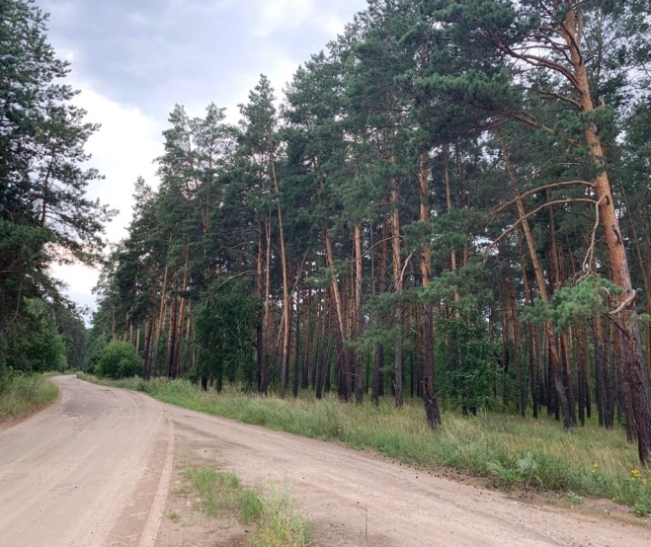
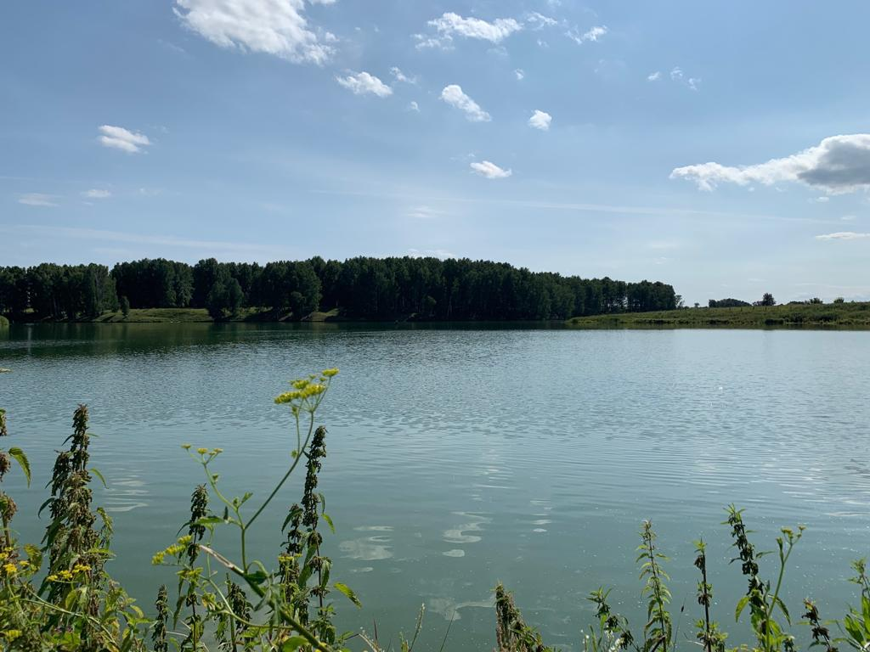
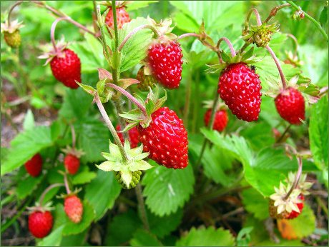
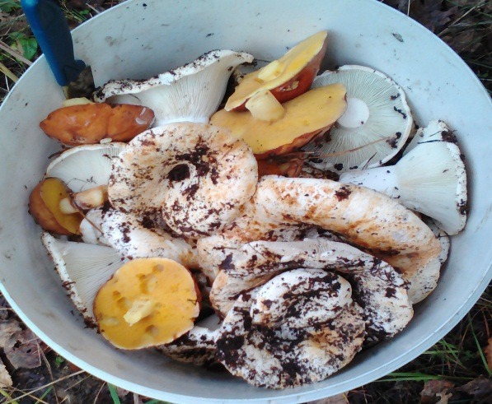
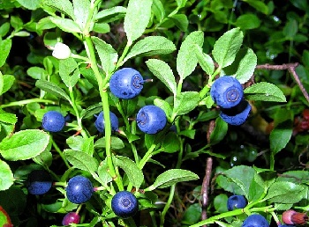
Природно-климатические условия
Белозерский район расположен в северной части Курганской области на границе с Тюменской областью. Район находится в Тургайской ложбине, в долине р. Тобол.
Белозерский район относится к агроклиматическому району, который характеризуется как умеренно-тёплый. Преобладающие почвы: чернозёмная, солонцовые и серые лесные. Основным водным источником района является река Тобол. Самыми крупными притоками Тобола являются Суерь, Мендеря, Крутиха. Водные ресурсы района дополняются многочисленными озерами, ручьями, прудами и болотами. Вода в большинстве озёр пресная или слабо солёная. Растительный и животный мир типичен для северной лесостепной зоны Зауралья. Лесной фонд составляет 130 тыс. га. Леса представлены, преимущественно, берёзовыми перелесками и колками. Сосновые леса наблюдаются, главным образом, в северной и северо-восточной части района. На территории района находятся Илецко-Иковский и Боровлянский леса, известные своими ягодными и грибными местами, охотничьими угодьями, а также ботанический памятник природы – сосновый лес с вековыми деревьями в Тебенякском лесничестве.

Slide 5
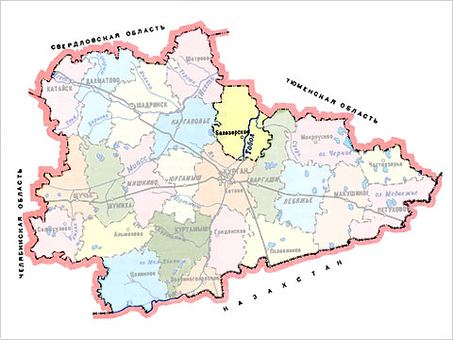
Географическое положение
Белозерский район занимает выгодное экономико- географическое положение, примыкая к Кетовскому району, городу Кургану и Исетскому району Тюменской области. Граничит с Шатровским, Каргапольским, Кетовским и Варгашинским районами нашего Зауралья. По территории района проходит автодорога федерального значения Курган – Тюмень, что является благоприятным фактором межрегионального контракта. Протяженность района с севера на юг 78 км и с запада на восток 67 км. Связь с областным центром автодорожная.
На территории района расположен 71 населенный пункт, входящий в 18 муниципальных
образований. 36 населенных пунктов соединены с административным центром района
с. Белозерское дорогами с твердым покрытием. Общая протяжённость автомобильных дорог 603,33 км.

Slide 6
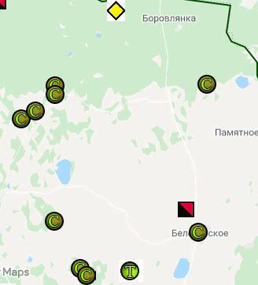
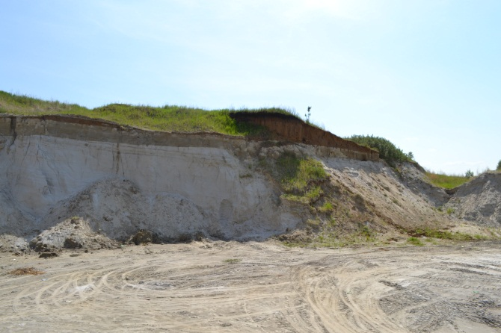
Природно-ресурсный потенциал
Из полезных ископаемых в районе имеются залежи:
стекольные пески-313 тыс. т,
кирпично-черепичное сырье-505 тыс. куб. м,
сапропель-1396 тыс. т.
Редькинское месторождение минеральных вод с эксплуатационными запасами 44 куб. м/сут
единственное месторождение стекольного сырья в Курганской области (Подборновское месторождение кварцевых песков), пески которого пригодны для производства пищевой полубелой (зеленой) бутылки
озера Ачикуль и М. Камаган являются промысловыми и могут использоваться как рыбопитомники.

Slide 7
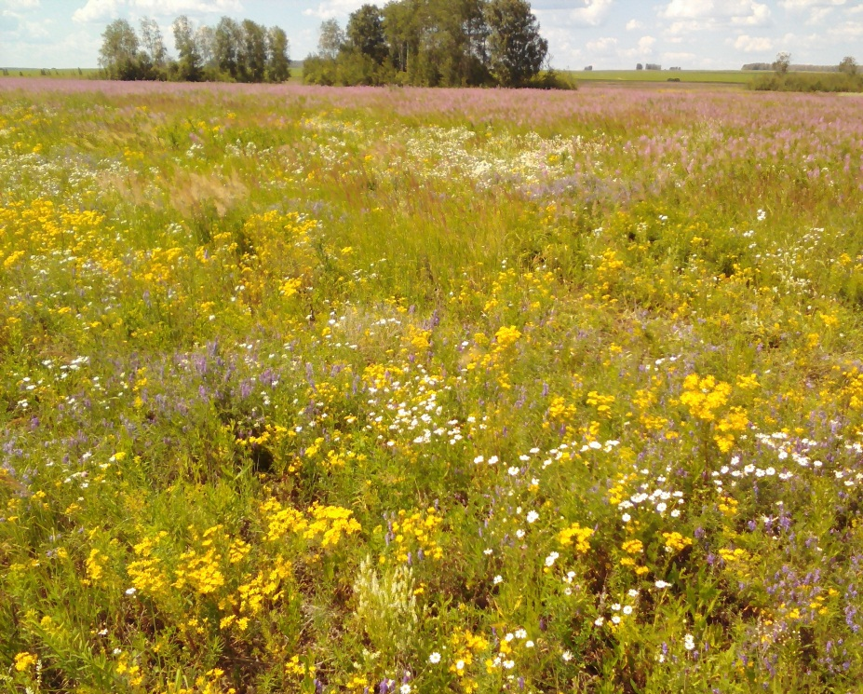
Преимущества Белозерского района
Выгодное экономико- географическое положение;
Наличие плодородных земельных ресурсов, благоприятных для условия для возделывания сельскохозяйственных культур и развития животноводства;
Лесной фонд (127,7 тыс. га);
Месторождения полезных ископаемых (глина,
песок, торф);
Наличие туристически привлекательных
природно- рекреационных и культурно-исторических факторов.

Slide 8
Демография

Slide 10
Среднемесячная заработная плата

Slide 11
Рынок труда

Slide 12
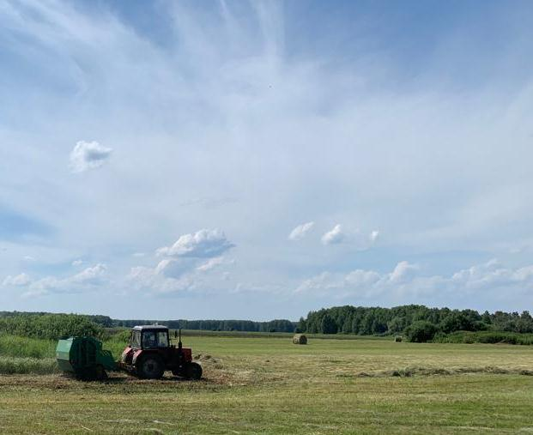
Сельское хозяйство
Сельское хозяйство –основная отрасль экономики района. На территории района зарегистрированы 13 сельскохозяйственных предприятий, 19 крестьянско-фермерских хозяйств. Кроме специализированных хозяйств на территории района находятся 7092 личных подсобных хозяйств, которые в основном производят продукцию животноводства и растениеводства для собственного потребления и частично для реализации на рынке.
Реализуются муниципальные программы «Развитие агропромышленного комплекса в Белозерском районе», «Устойчивое развитие сельских территорий Белозерского района».

Slide 15
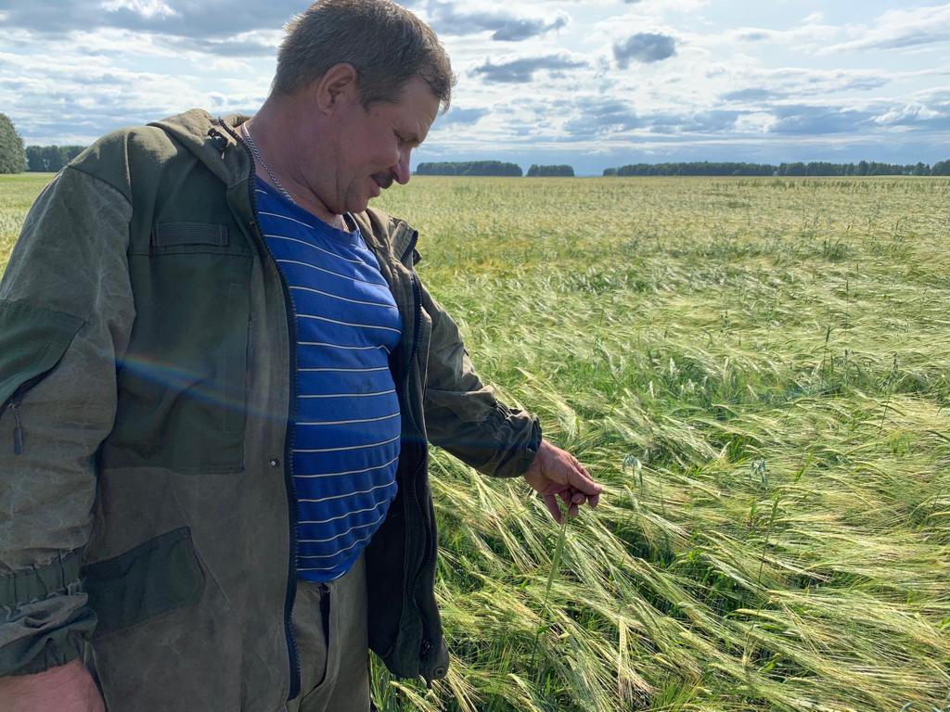
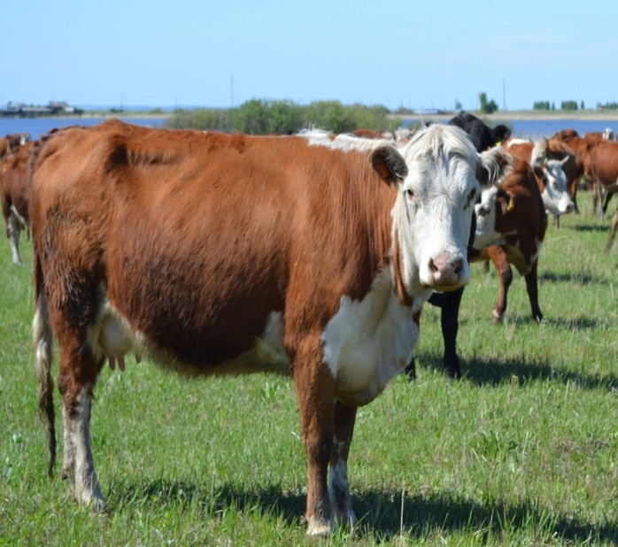
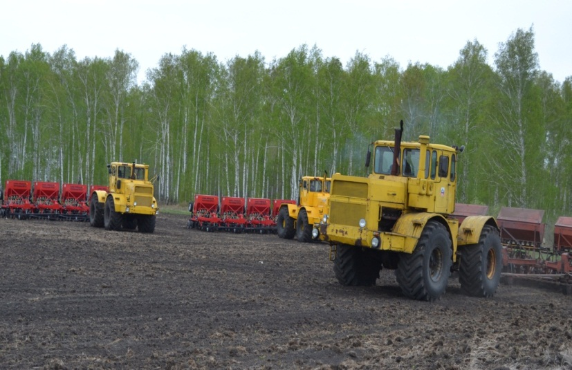
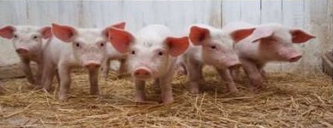
Основные сельскохозяйственные показатели
Показатели | 2014г. | 2015г. | 2016г. | 2017г. | 2018г.
Объем производства сельскохозяйственной продукции, млн. руб. | 1026 | 1171 | 1332 | 1562 | 1676
Производство сельскохозяйственной продукции в хозяйствах всех категорий
зерна, т | 23669 | 27434 | 28699 | 38158 | 31901
картофеля, т | 18328 | 17100 | 16021 | 14149 | 9115
овощей, т | 9830 | 9685 | 9630 | 9060 | 5606
реализация скота и птицы в живом весе, т | 2448 | 2194 | 2234 | 2223 | 2086
молока, т | 12775 | 9843 | 9256 | 9110 | 8037
Поголовье крупного рогатого скота во всех категориях хозяйств, гол. | 7658 | 7847 | 7381 | 7030 | 6994
из них в сельхозпредприятиях и КфХ | 3054 | 3562 | 3489 | 3375 | 3290
Поголовье коров, гол. | 3444 | 3306 | 3104 | 3003 | 2994
из них в сельхозпредприятиях и КфХ | 1142 | 1386 | 1338 | 1216 | 1213

Slide 16
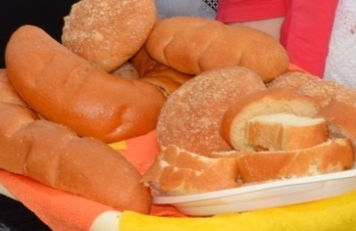
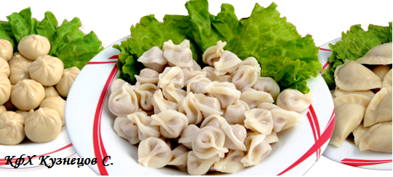
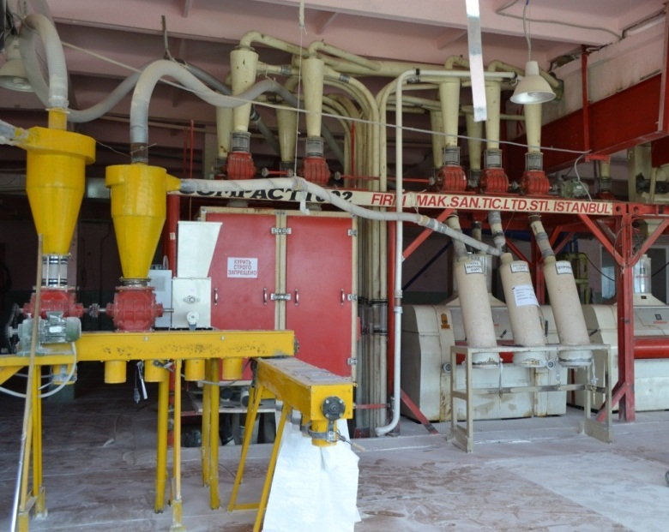
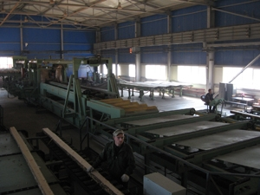
Промышленность
Промышленность района представлена предприятиями малого бизнеса: ООО «Курганстальмост-Лес», ООО «КСМ Лес», ООО «ЛПК «Кособродский ДОЗ», ИП Князьков С.Ю.- переработка древесины, производство пиломатериала, стройдеталей, срубы надворных построек, снабжение населения дровами. Мясные полуфабрикаты производят ООО «Нива», ИП Глава К(ф)Х Кузнецов С.А., хлебную продукцию - ИП Аксенов В.Р., ООО «Пикап» -производство муки, ИП Глава К(ф)Х Устюгов Ю.В.- изготовление гранул сена люцерны с добавлением 10% овса на корм с/х животным.

Slide 17
Предпринимательство
На территории Белозерского района осуществляют свою деятельность 234 субъекта малого и среднего предпринимательства, в том числе 195 индивидуальных предпринимателей.
С целью создания благоприятных условий для ведения бизнеса действует муниципальная программа «О развитии и поддержке малого и среднего предпринимательства в Белозерском районе» на 2015-2021 годы, реализуются мероприятия по финансовой поддержке субъектов предпринимательства в виде грантов и субсидий начинающим предпринимателям на создание собственного бизнеса.

Slide 18
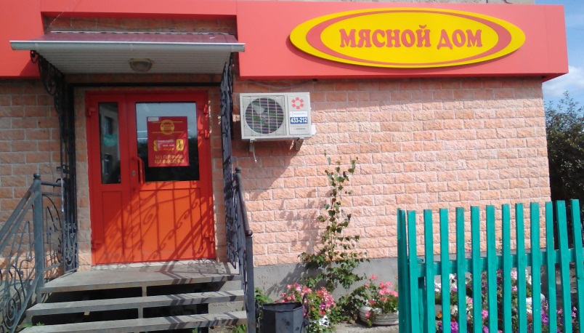
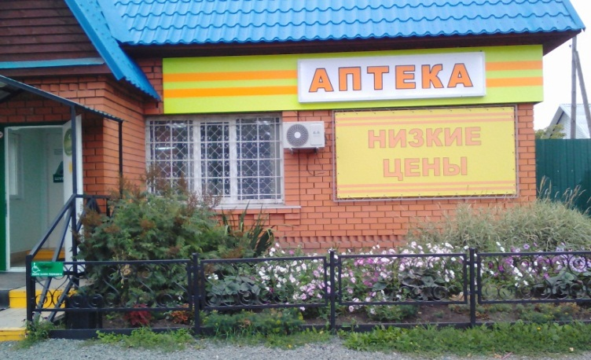
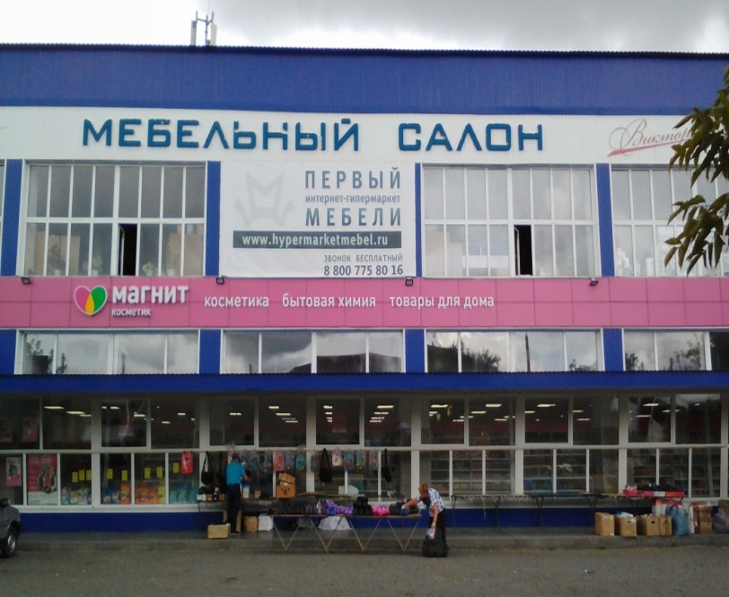
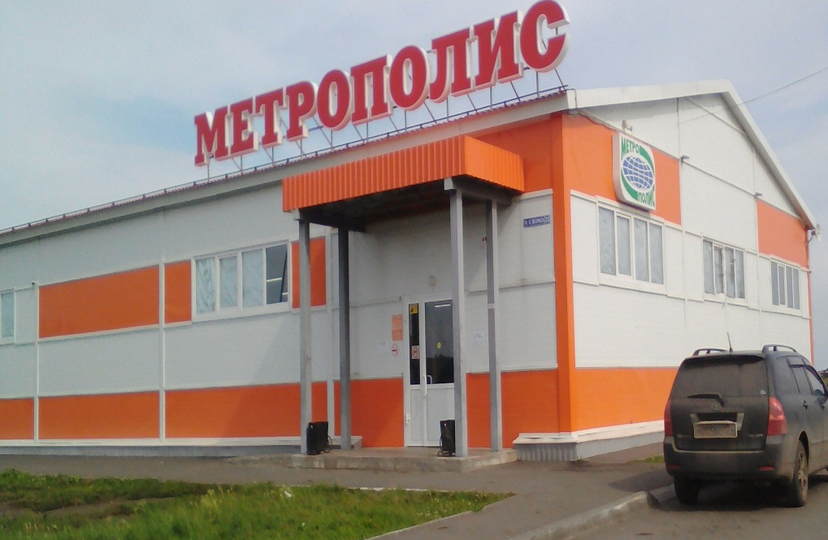
Потребительский рынок
Потребительский рынок района представлен сферами розничной торговли, общественного питания и оказания платных и бытовых услуг населению.
Торговое обслуживание населения района осуществляют 114 объектов стационарной розничной торговой сети и 24предприятий общественного питания, из них 17 объектов по организации питания учащихся школ. Отдаленные населенные пункты обслуживаются автолавками. Открыты торговые центры «Магнит», «Магнит- косметик», «Метрополис», которые полностью удовлетворяют покупательский спрос всеми необходимыми товарами широкого потребления.

Slide 19
Газифицировано жилых домов, ед.
В районе газифицировано 22 населенных пункта. Уровень газификации составляет 36 %.
Строительство жилья

Slide 21
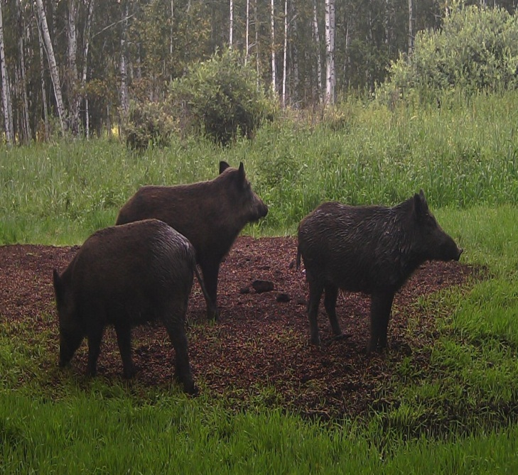
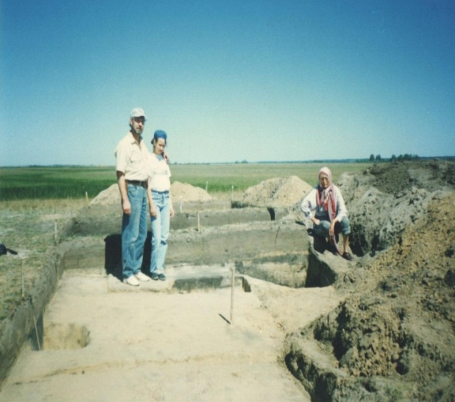
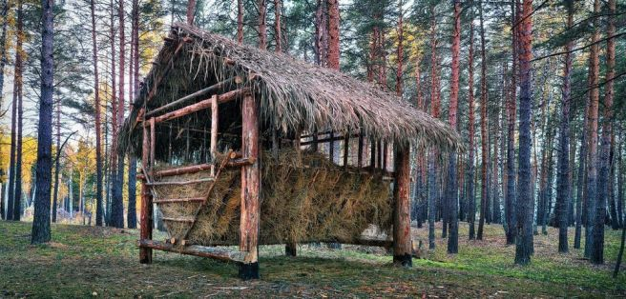
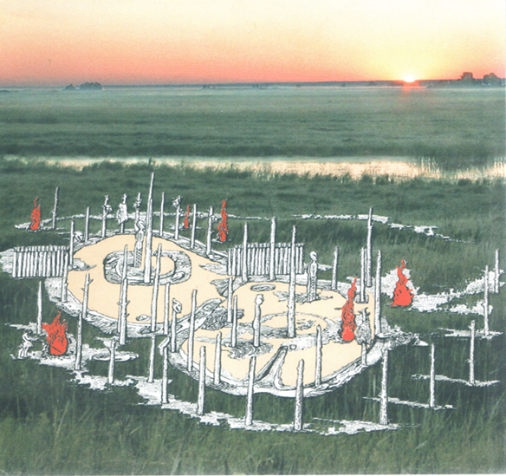
Туристический потенциал
На территории района имеется 4 особо охраняемых природных территорий, из которых 3 памятника природы и 1 природный заказник. На территории нашего района расположен исторический памятник Савин-1.
Охота в Белозерском районе имеет любительское направление. Наиболее популярной является охота на водоплавающую дичь. Особой популярностью пользуется охота на косулю и кабана. Площадь охотничьих угодий составляет 305,3 тыс. га.
На особо охраняемой природной территории регионального значения – Белозерский государственный природный зоологический заказник разработан экскурсионный маршрут «Белозерская Экотропа».
Святилище - обсерватория Савин 1
Белозерская Экотропа

Slide 22
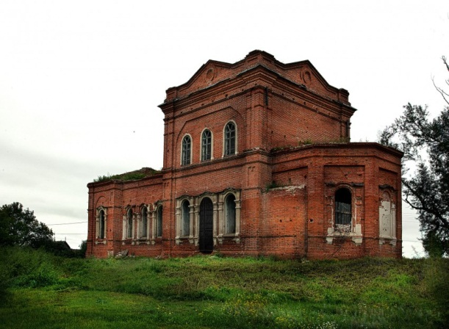
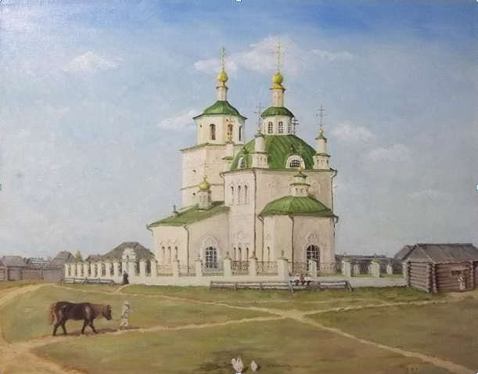
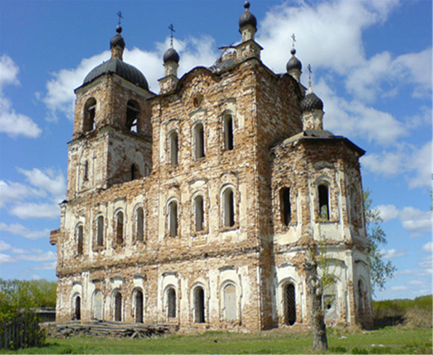
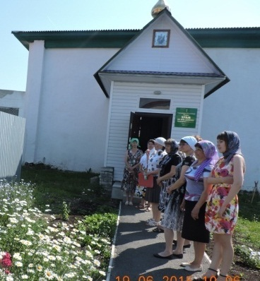
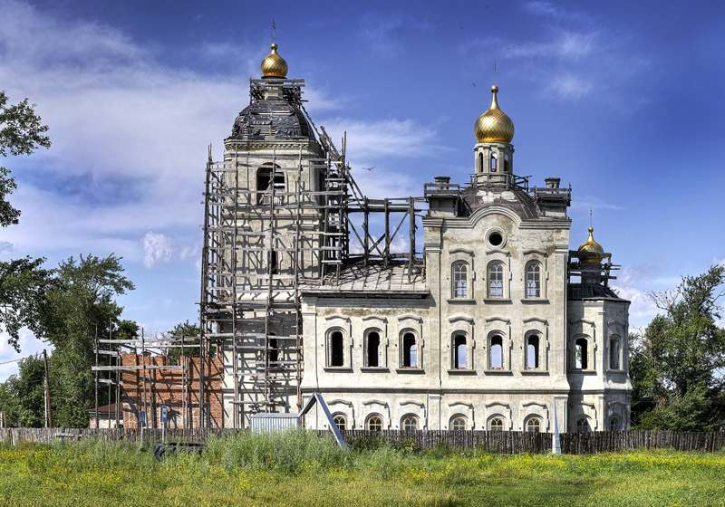
Образовательный туризм
д. Мендерское
С целью изучения исторического прошлого памятников православной культуры на территории Белозерского района разработаны образовательные маршруты «По Святыням Белозерского района»:
- Свято-Казанский Чимеевский мужской монастырь
- Храм во имя преподобного Алексия, человека
Божия с. Белозерского
- Церковь Николая Чудотворца и святых
Зосимы и Савватия Соловецких с. Усть-Суерское.
- Церковь во имя Святых Сорока
мучеников Севастийских с. Мендерское.
с. Белозерское, 1863
с. Усть – Суерское, 2019
с. Усть-Суерское
с. Белозерское, 2019

Slide 23
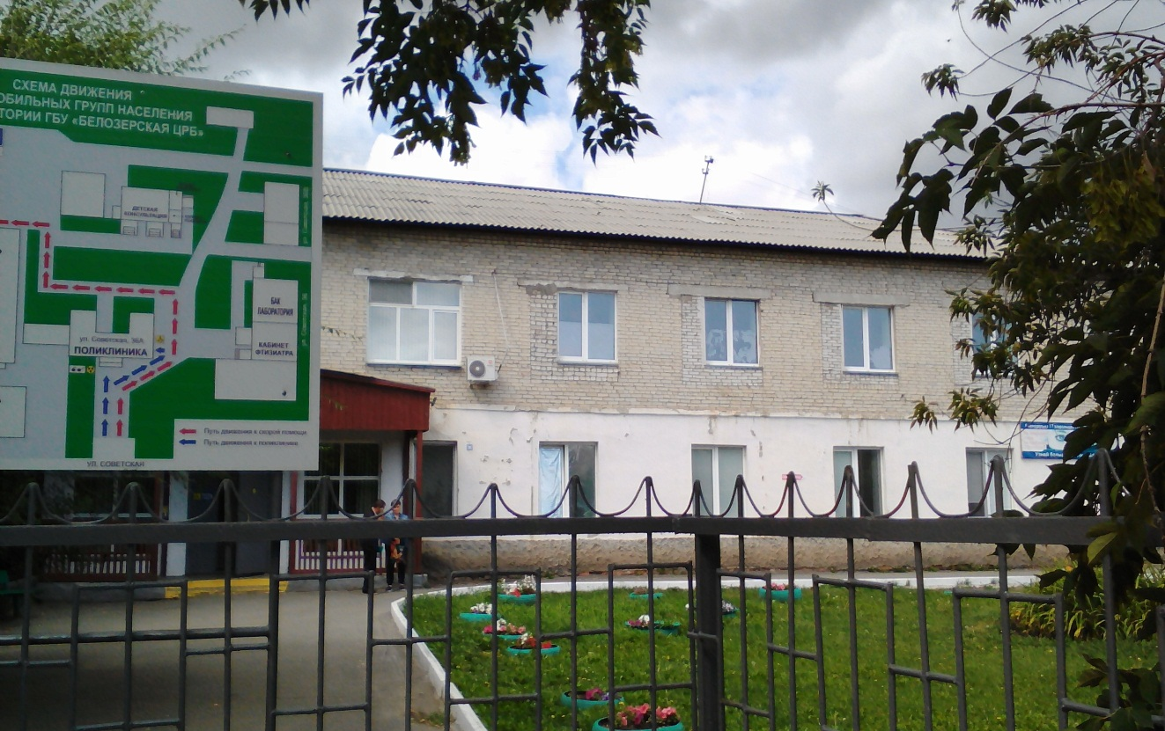
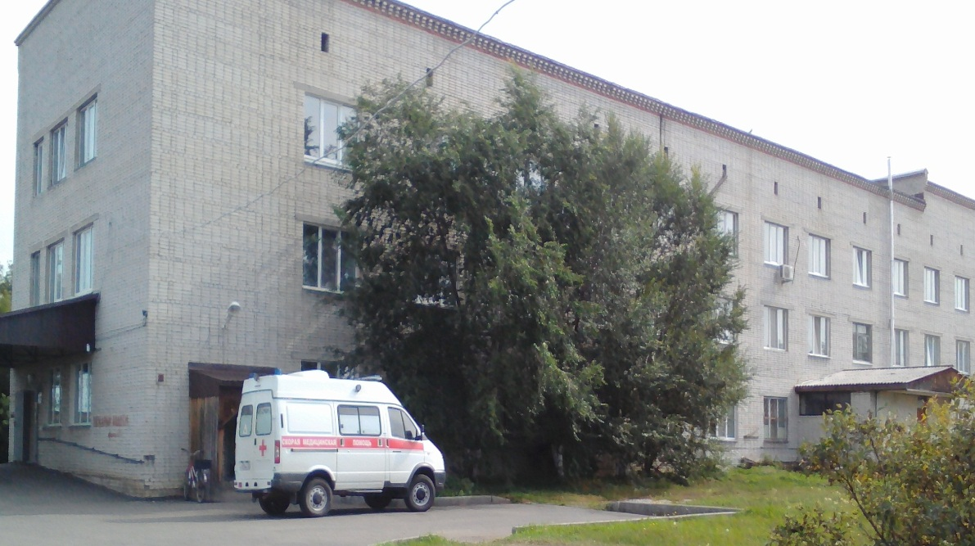
Здравоохранение
ГБУ «Белозерская районная больница» сегодня – это современное многопрофильное лечебно – профилактическое учреждение, главной задачей которого остается повышение доступности, качества и эффективности оказания медицинской помощи населению. В состав больницы входят: стационар на 67 коек, 2 поликлиники (районная и детская, отделение скорой медицинской помощи, 37 фельдшерско – акушерских пункта. На сегодняшний день в учреждениях здравоохранения работают 19 врачей, 104 средних медицинских работника. Весь врачебный персонал имеет сертификаты врача – специалиста. Активно внедряются новые технологии и современные методики лечения многих заболеваний.

Slide 24
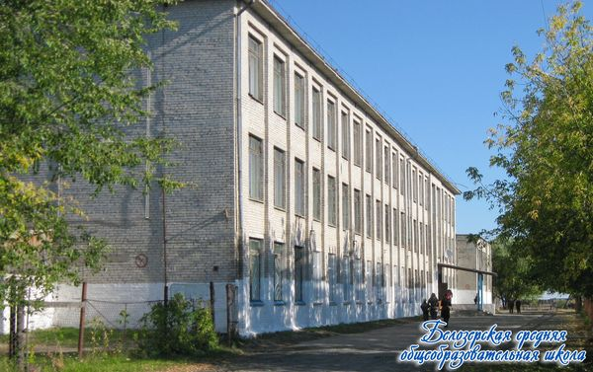
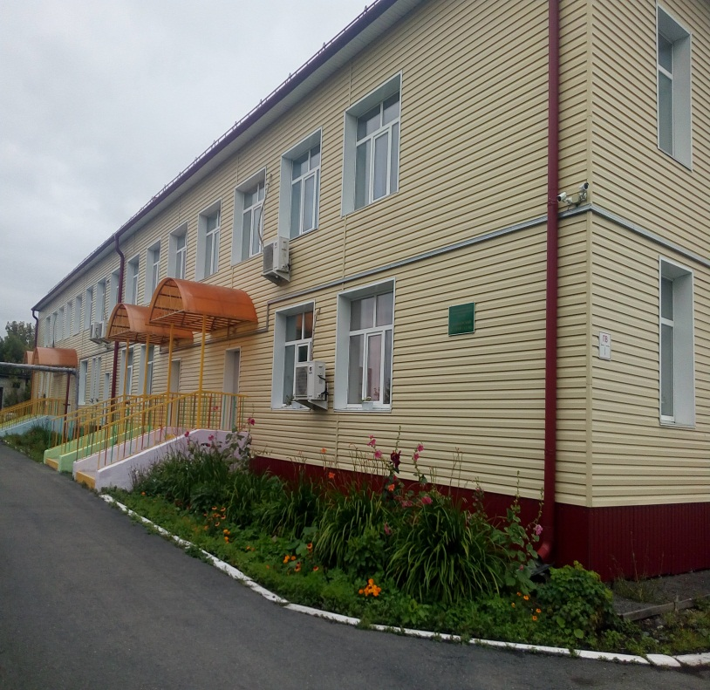
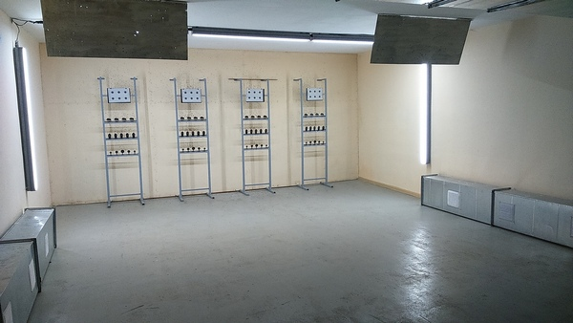
Образование
Система образования Белозерского района представлена 17 общеобразовательными и 17 дошкольными учреждениями, 2 учреждениями дополнительного образования ( детско-юношеская спортивная школа, Белозерский детско-юношеский центр).
Современное образование становится более мобильным и доступным. В этой связи внедряются новые формы обучения, прежде всего – дистанционное.
Белозерский дет-сад № 2
Тир ДЮСШ

Slide 25
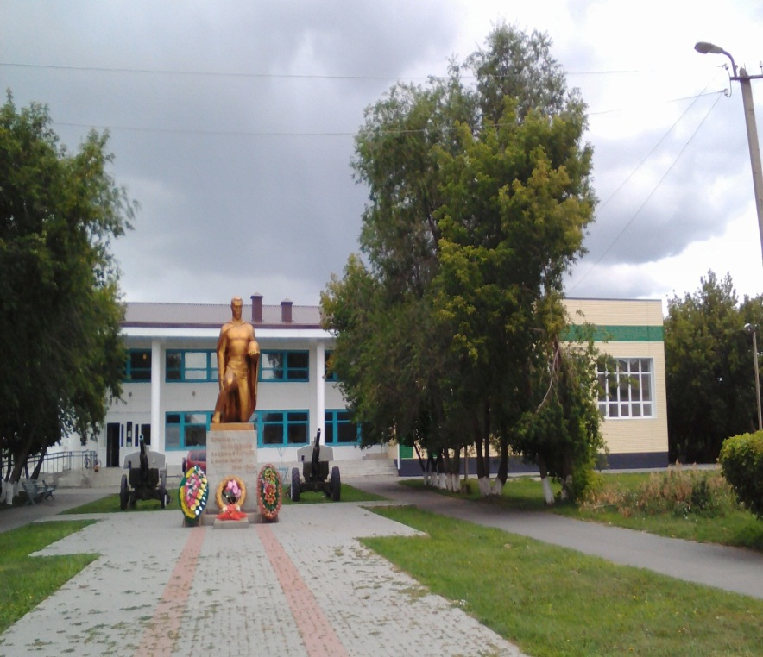
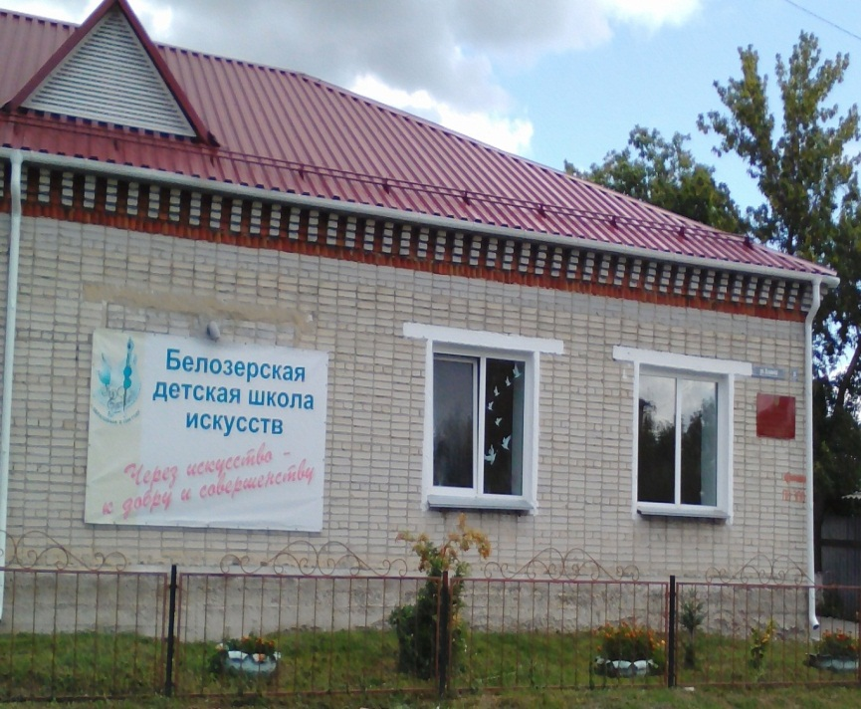
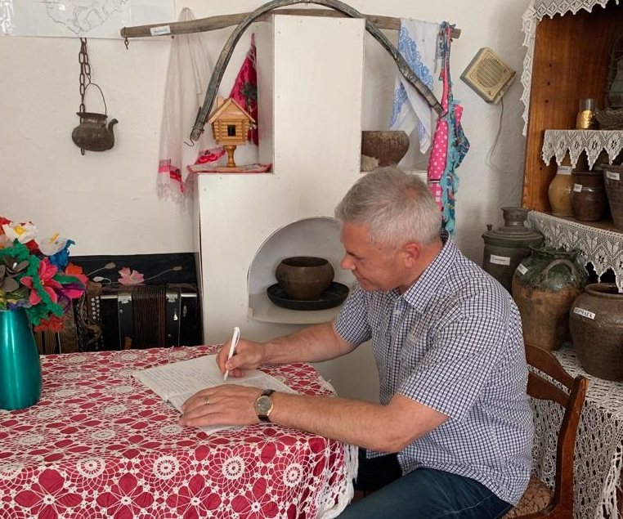
Культура
Белозерский РДК
В районе действует 40 клубных учреждений, 20 библиотек, 1 детская школа искусств. В детской школе искусств работает три отделения (хореографическое, музыкальное и художественное), дети дошкольного возраста обучаются на самоокупаемом отделении – раннего эстетического развития. В течение года дети принимают участие в школьных, районных и выездных мероприятиях как в составе коллективов (оркестры, ансамбли), так и в качестве солистов. Работает 327 кружков и клубов по интересам.
В районе осуществляется кинообслуживание населения через работу 7 киноустановок в учреждениях культурно-досуговой сферы.
Действует Белозерский районный краеведческий музей и 2 музейных комнаты при Памятинском СДК и Памятинской СБ.

Slide 26
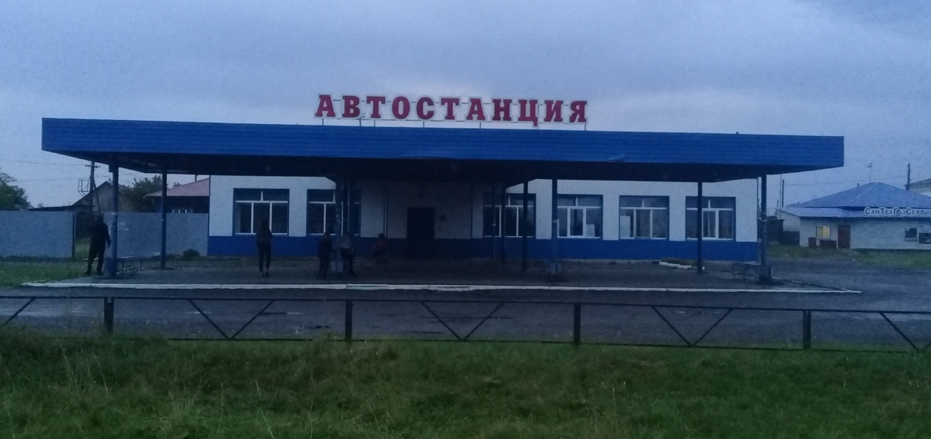
Транспорт
На территории района автомобильный транспорт является основным видом и от его работы зависит решение многих жизненно важных вопросов. Для обеспечения потребности населения Белозерского района в пассажироперевозках осуществляют ООО «ПАТП-3» и ИП Бессонов О.Н.

Slide 27
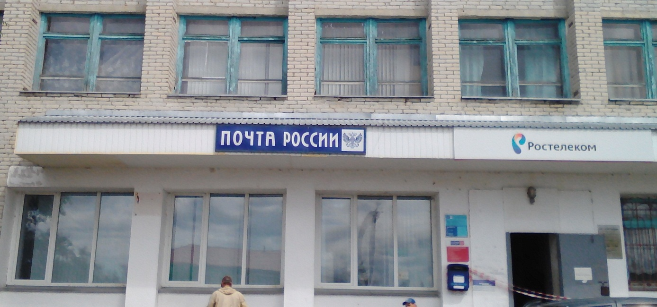
Связь
Белозерский филиал ОАО «Ростелеком» оказывает услуги электросвязи, услуги по предоставлению широкополосного доступа к сети Интернет и интерактивному телевидению. Услуги подвижной сотовой связи оказывают сотовые операторы: «Мотив», «МТС», «Мегафон», «Билайн», «Теле2».Мобильной связью обеспечено подавляющее большинство населенных пунктов района.
Почтовые услуги населению оказывают ФГУП «Почта России» Белозерское ОПС.

Slide 28
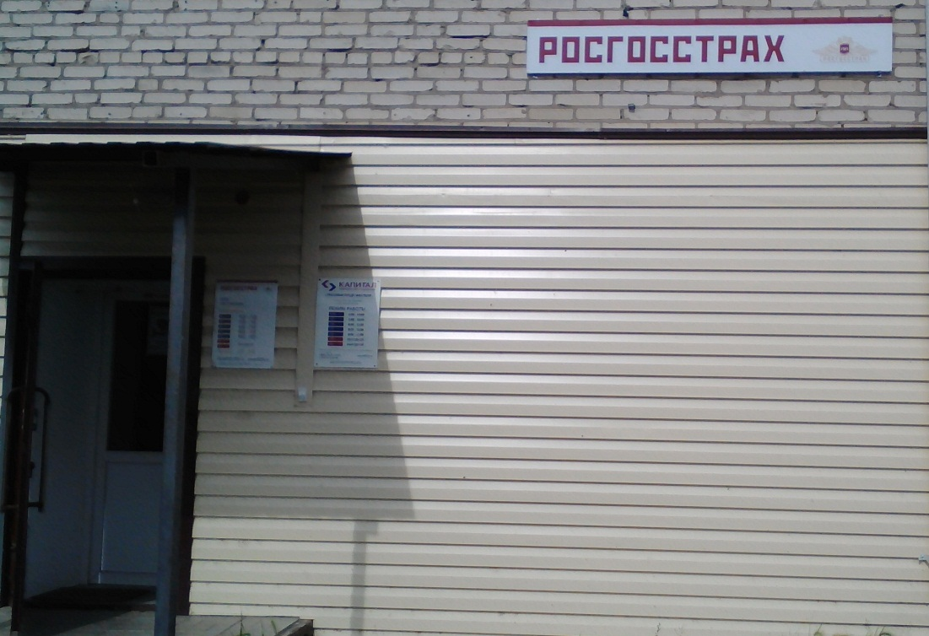
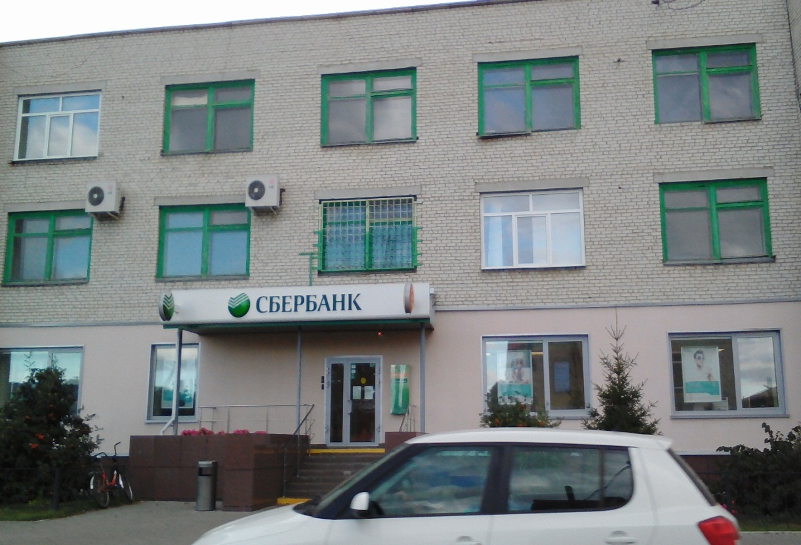
Финансовые институты
На территории района осуществляет деятельность универсальный дополнительный офис курганского ОСБ №8599/084 и 3 организации, предоставляющие страховые услуги населению района.

Slide 29
Инвестиции в основной капитал, млн. руб.

Slide 30
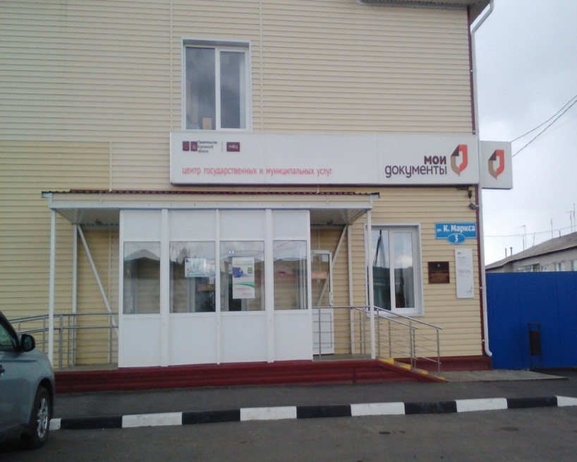
По предоставлению социальных услуг населению работает ГБУ «Комплексный центр социального обслуживания населения по Белозерскому району», где оказываются различные услуги слабозащищенным слоям населения.
Содействием в трудоустройстве граждан, ищущих работу, в том числе испытывающих трудности в поиске работы занимается ГКУ «Центр занятости населения Белозерского и Варгашинского районов Курганской области».
Оказание государственных и муниципальных услуг населению в с. Белозерское осуществляет МФЦ «Мои документы».

Slide 31
Инвестиционные проекты
На территории Белозерского района в настоящее время реализуются 6 инвестиционных проектов.
В результате реализации проектов планируется:
создать 30 новых рабочих мест;
привлечь 97 млн. рублей инвестиций в экономику района.

Slide 32
СПАСИБО
ЗА ВНИМАНИЕ

